Slide 1
Budapest szecessziós séta
2026. szeptember

Slide 2
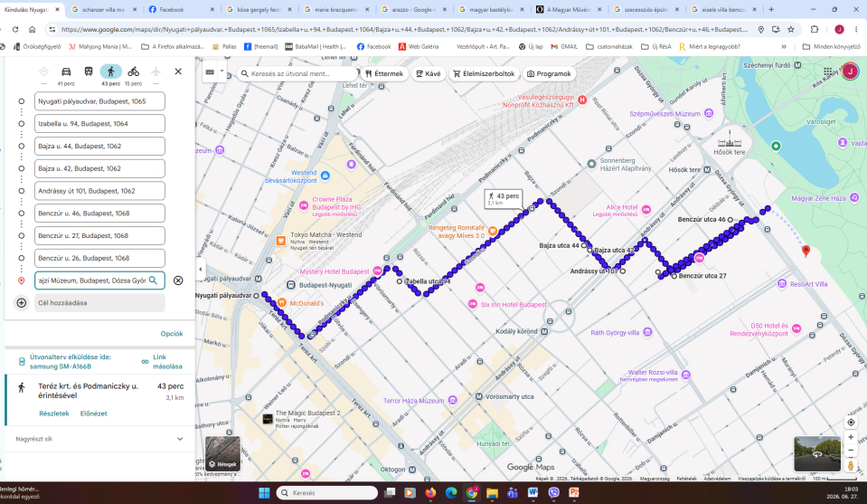

Slide 3
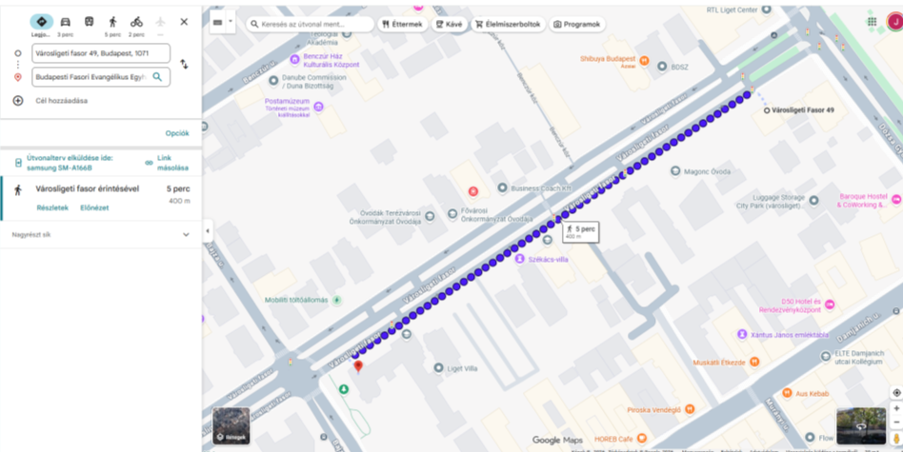

Slide 4
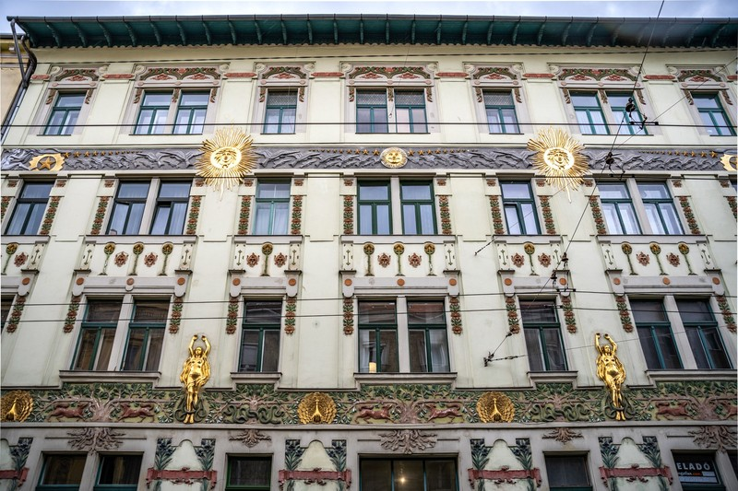
Lindenbaum-ház
Spiegel Frigyes Weinréb Fülöp
Budapest Izabella u.94.
1896-1897

Slide 5
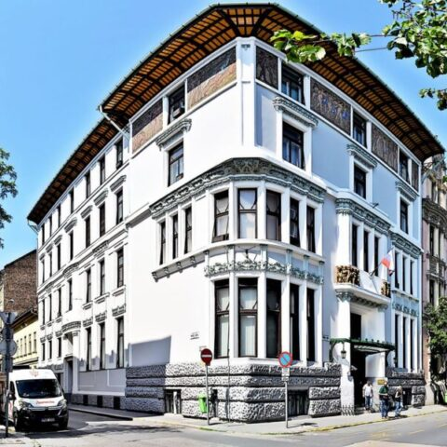
Léderer-ház
Bajza utca 42.
Bálint-Jámbor
építészpáros
1902
https://kozelestavol.hu/lederer-haz-a-bajza-utcai-szecesszios-palota-es-berhaz/

Slide 6
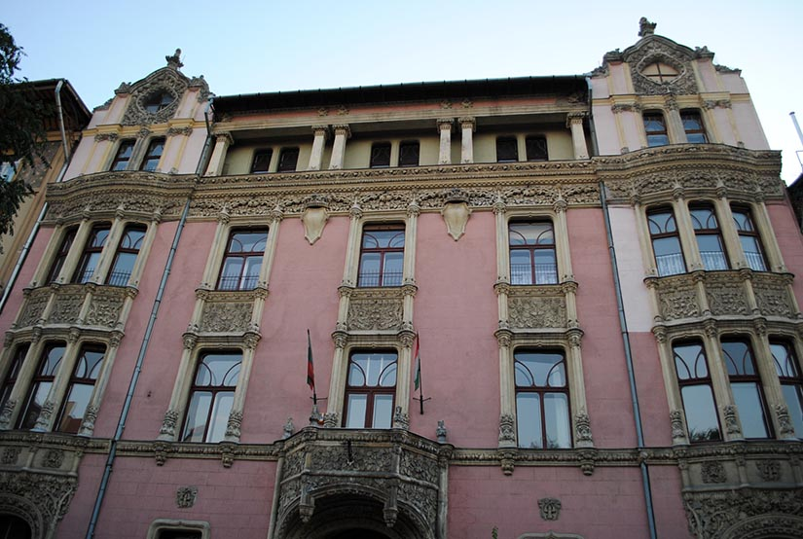
Baruch Sámuel háza, Budapest Bajza u.44. Bálint Zoltán, Jámbor Lajos 1899
https://www.kitervezte.hu/epuletek/csaladihaz/baruch-samuel-haza-budapest

Slide 7
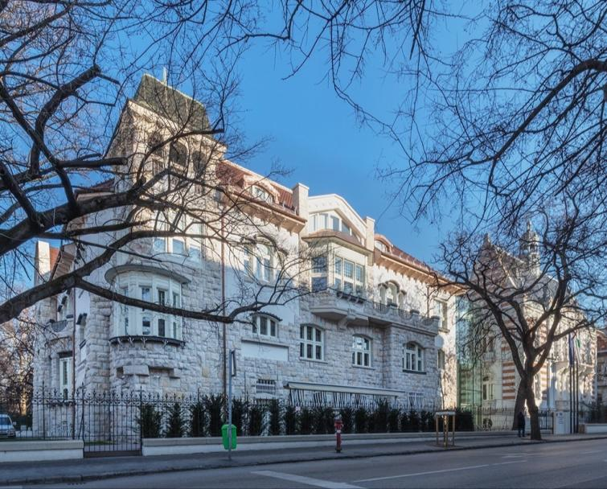
Schanzer villa
Andrássy 101.
Spiegel Frigyes
1908
https://www.octogon.hu/epiteszet/a-magyar-muveszeti-akademia-elnoksegi-szekhaza-az-egykori-schanzer-villaban/

Slide 8
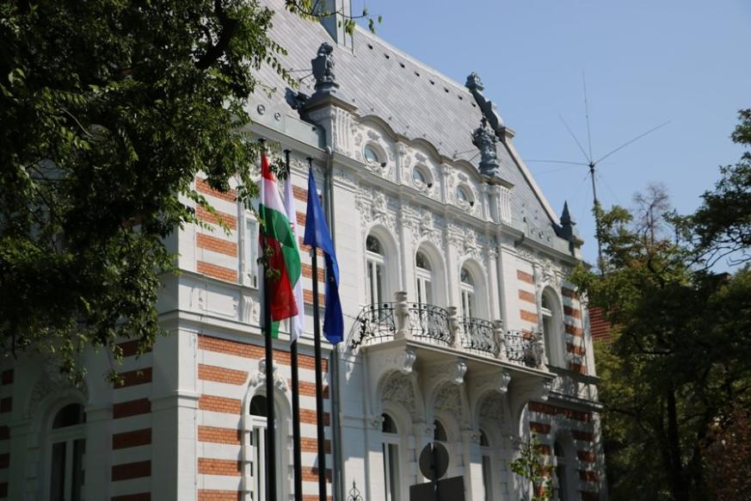
https://pestbuda.hu/cikk/20210815_a_korhazspecialista_epitesz_freund_vilmos_175_eve_szuletett
Freund Vilmos villája
Bajza u.31.
Freund Vilmos
1901

Slide 9
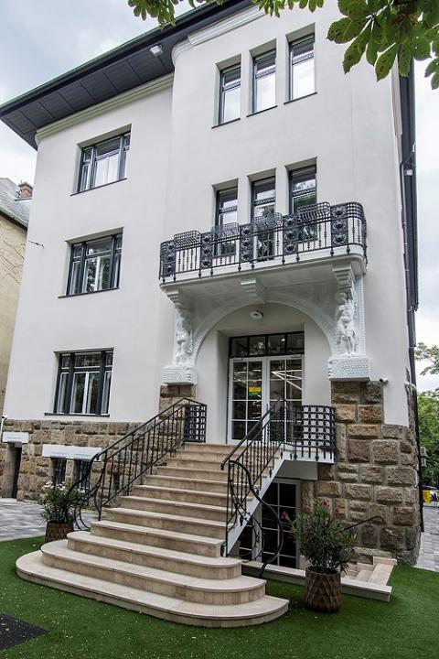
Dayka-villa
Benczúr utca 26.
Kőrössy Albert Kálmán
1913
https://www.meselohazak.hu/a-dayka-villa-reneszansza/
https://pestbuda.hu/cikk/20201001_szecesszios_kulso_modern_belso_korossy_albert_kalman_utolso_epuleteben_jartunk

Slide 10
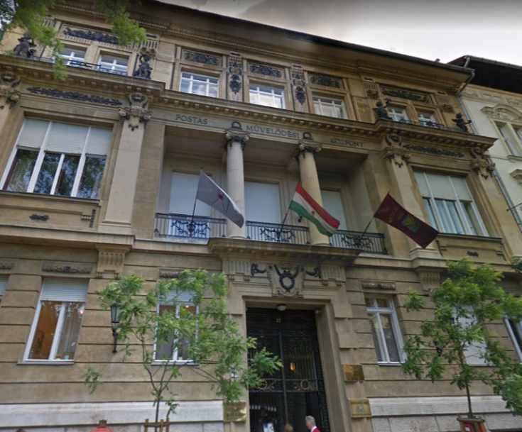
Benczúr Ház
Egyedi-palota
Benczúr u. 27
Marmorek Oszkár
1897

Slide 11
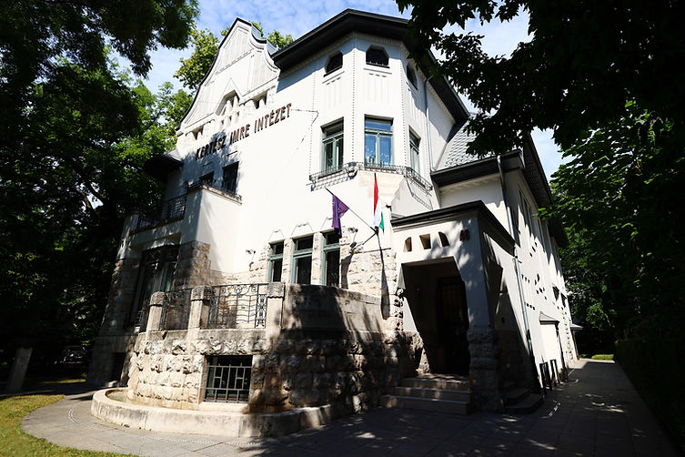
Eisele-villa
Benczúr utca 46.
Hoepfner Guido és Györgyi Géza
1910
https://www.errearra.org/eisele-villa

Slide 12
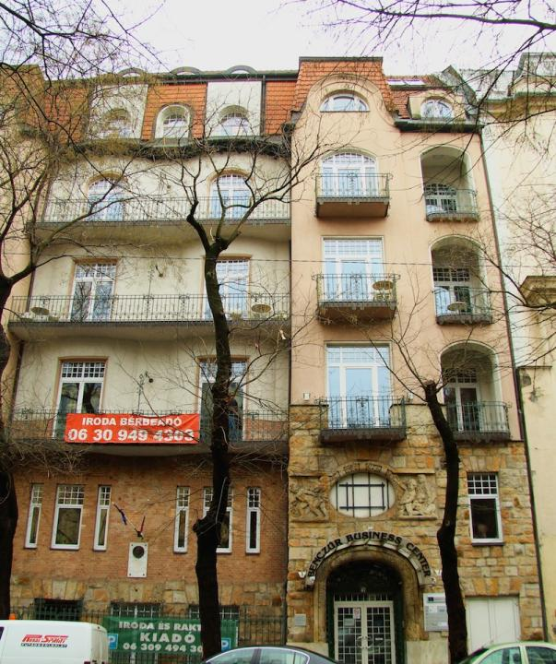
Liget szanatórium
Budapest, Benczúr u.47.
Komor Marcell
Jakab Dezső
1908-1909

Slide 14
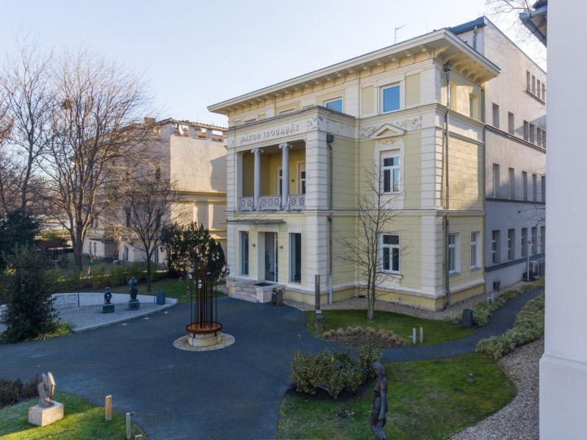
Klösz-villa
Városligeti fasor 49.
Kallina Mór
1894
https://funzine.hu/2024/02/15/goodapest/a-varosligeti-fasor-gyongyszeme-a-klosz-villa-multja-es-jovoje/

Slide 15
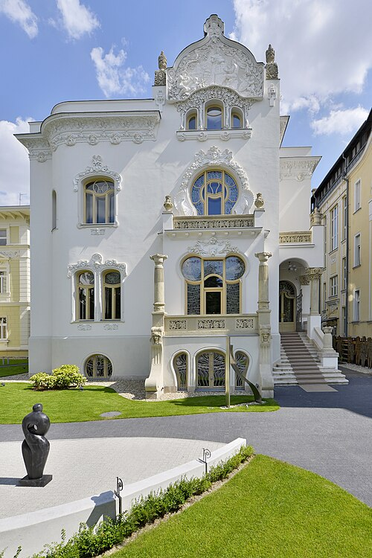
Kőrössy-villa
Városligeti fasor 47.
Kőrössy Albert Kálmán
1899

Slide 16
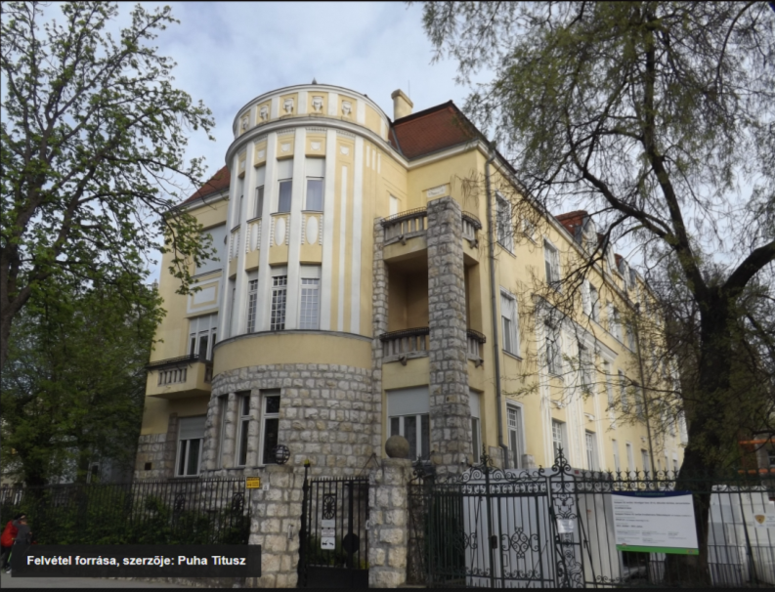
Wodianer ház
Városligeti fasor 45.
Vidor Emil
1907

Slide 17
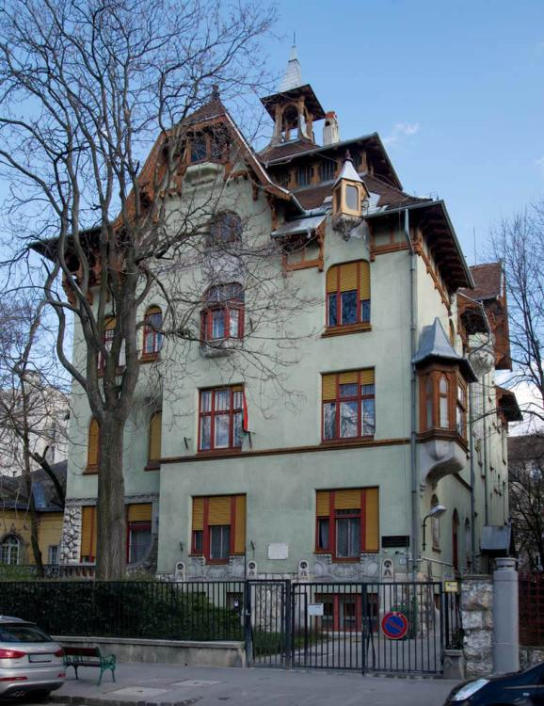
Vidor-ház
Budapest, Városligeti fasor 33.
Vidor Emil
1905

Slide 18
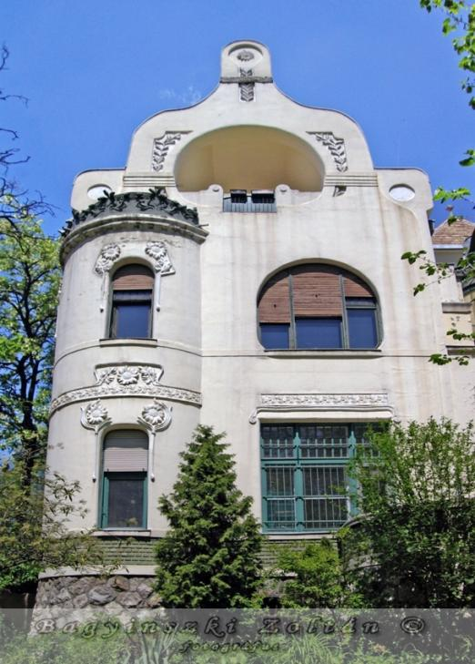
Egger –villa
Budapest ,Városligeti fasor 24.
Vidor Emil
1901-1902

Slide 19
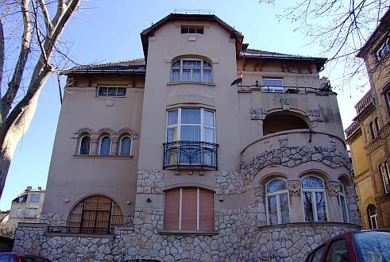
Schwartz-villa
Budapest, Városligeti fasor 23.
Vidor Emil
1902-1903

Slide 20
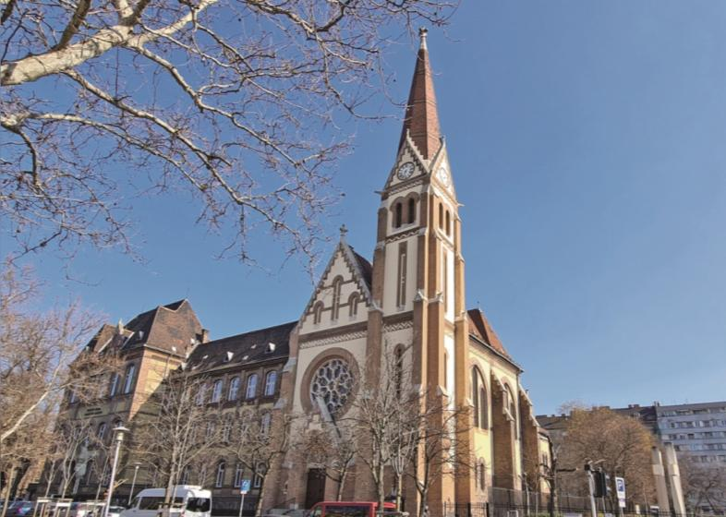
Fasori evangélikus templom
Budapest
Városligeti fasor 17-21.
Pecz Samu
1903-1904

